Slide 1
MAKE YOUR HERO メイクユーアーヒーロー
ジャンル：
ターゲット：
プレイ人数：
プラットフォーム：
アクションゲーム
ヒーローに憧れてる小学〇年生
１人～４人
NintendoSwitch
福岡デザイン＆テクノロジー専門学校
クリエーティブデザイン科ゲームプランナー専攻 １年 藤野 奏風

Slide 2
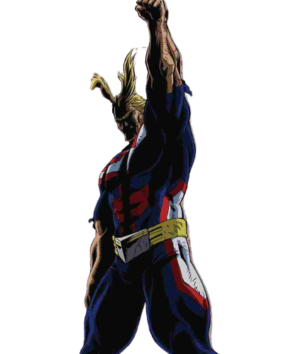
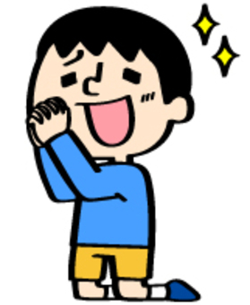
コンセプト
ヒーローに憧れている小学生に自身の夢を体現化させたい❕❕
ヒーローに なりたい！✨✨

Slide 3
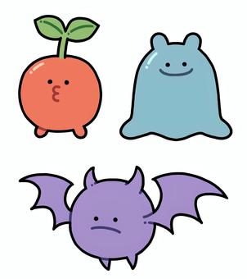
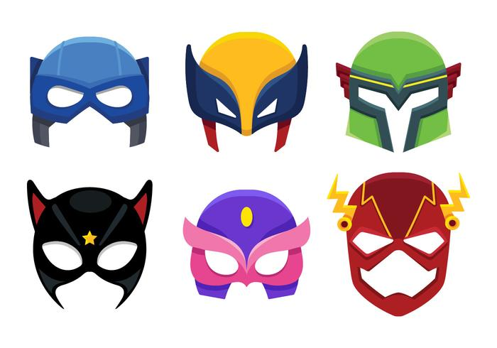
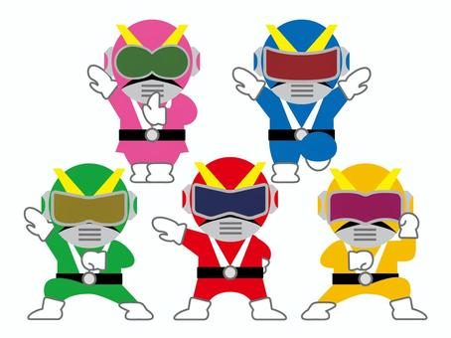
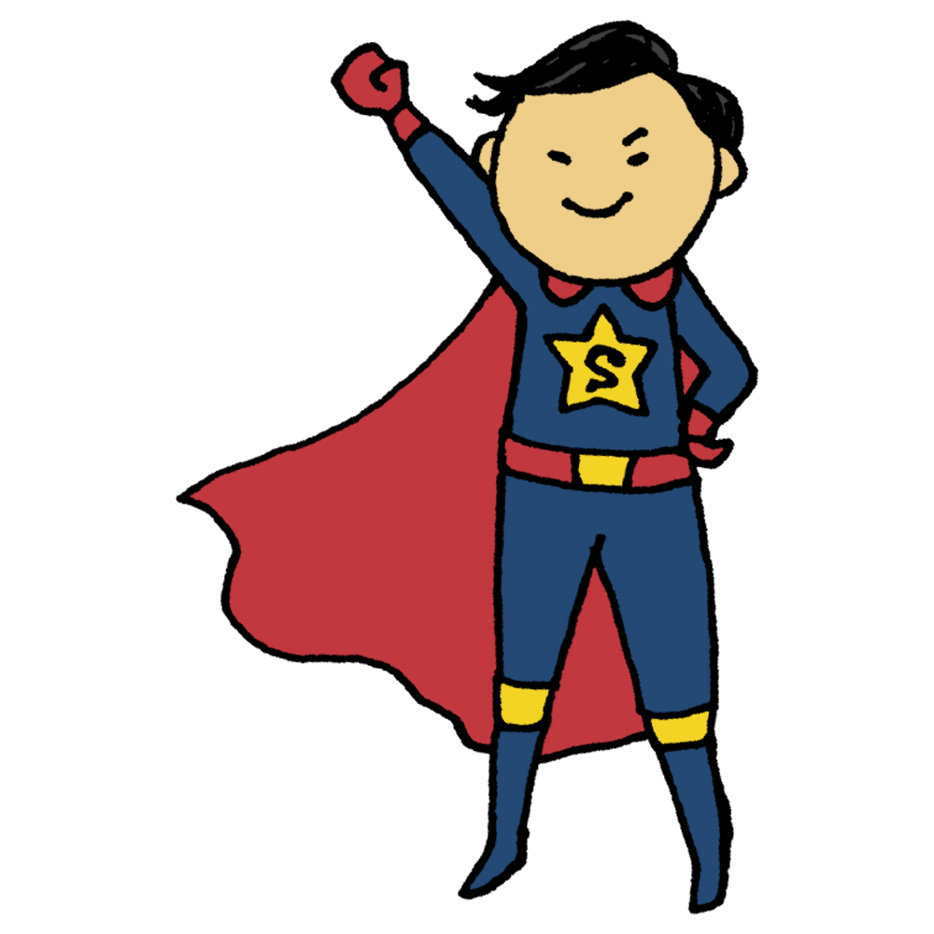
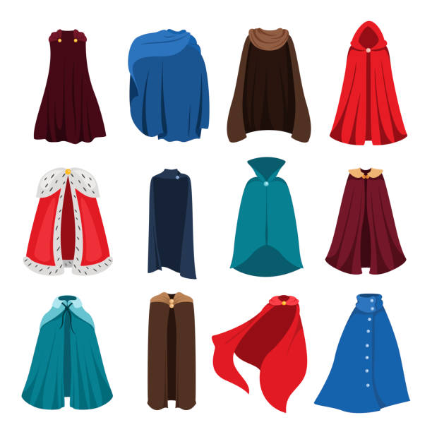
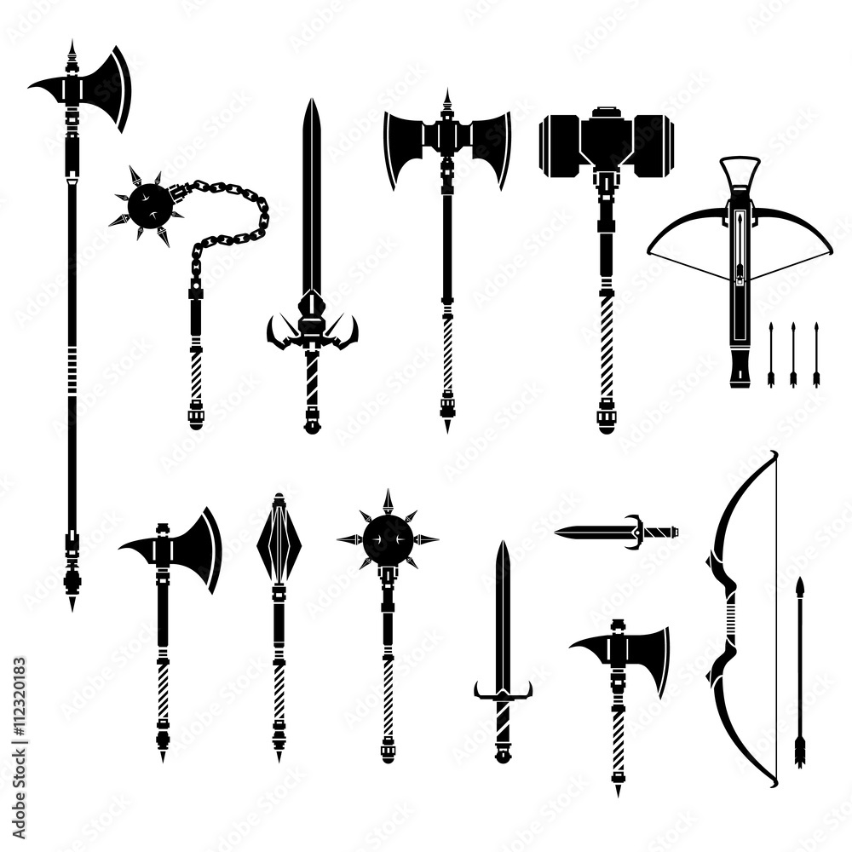
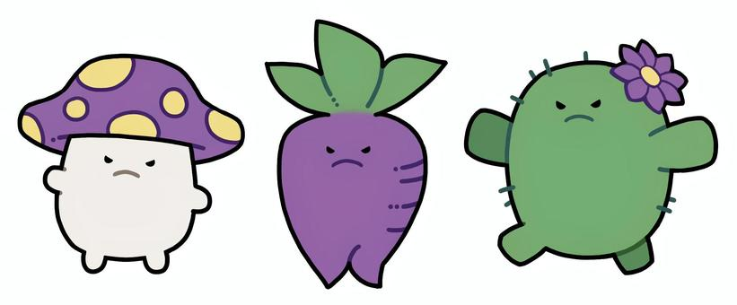
ゲーム概要
VS
頭、マント、スーツ、武器（素手も可能）
多くの部位に多くの種類の装備を付けて自分だけのヒーローの見た目を作る！！
自分の作ったヒーローで世界の陰謀を企む敵組織と戦う！！

Slide 4
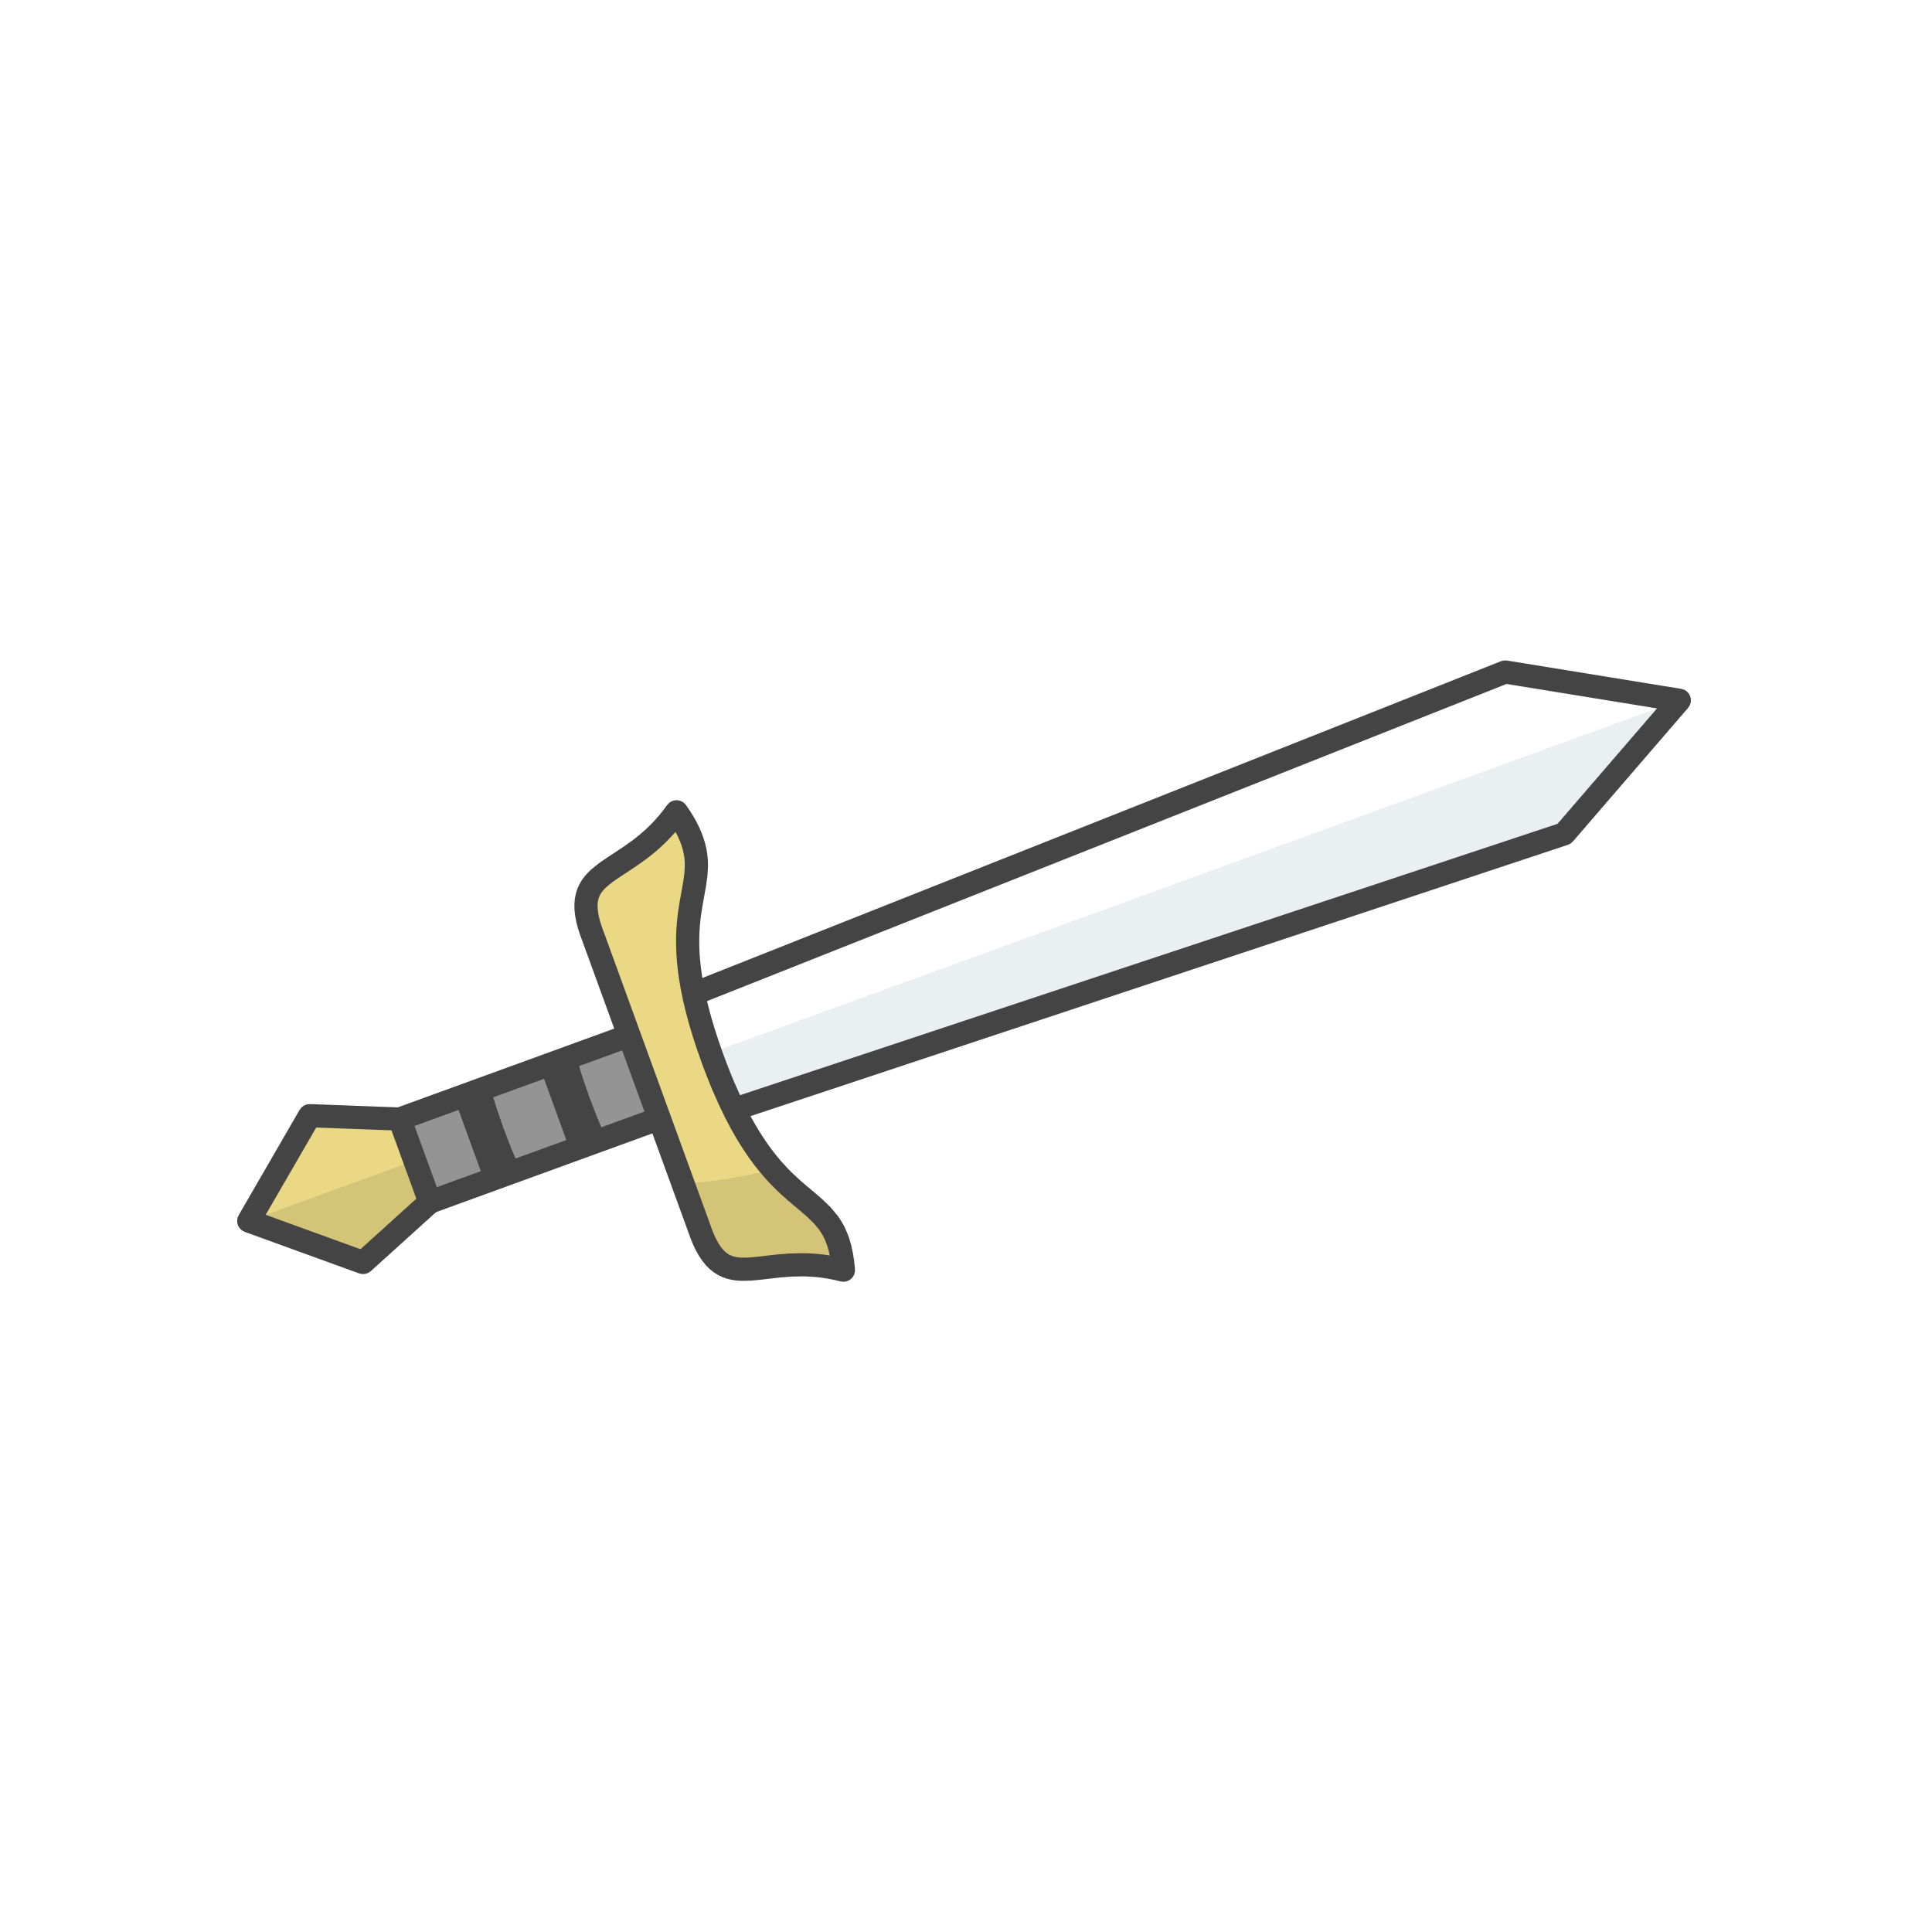
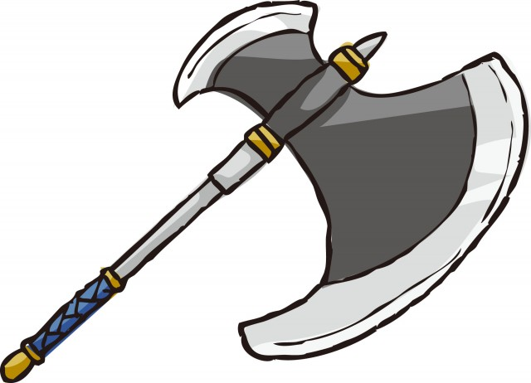
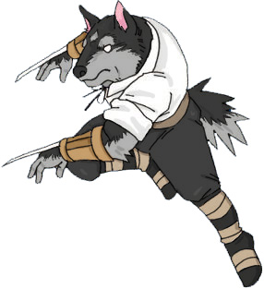
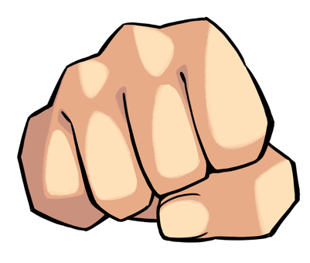
選んだ武器
その武器の攻撃方法
レイピア→素早い攻撃で相手の攻撃を避けながら戦う 長剣→リーチの長い技で攻撃する 大剣→一発の攻撃で相手に大ダメージ
剣を装備すると…
片手斧→武器を投げたり盾を一緒に持ったりできる
両手斧→動きは遅いが一発のダメージがかなり高い
斧を装備すると…
獣化→素早い動きで相手を翻弄しつづけることができる
獣化を装備すると…
拳→相手を素早く一人ずつしとめる
足技→一つ一つや周りの相手に蹴り技を…
何も装備しなかったら…

Slide 5
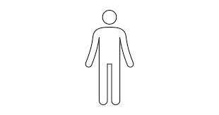
ヒーローの体系
必殺技を作る
自分だけのヒーローを作る際、ヒーローの体系を
決めれる →それがステータスや必殺技に影響してくる！ 大柄→パワー系、体力が多くなる 一般→オールラウンダー 小柄→移動速度が上がる、敵の攻撃を避けやすい
ゲームの中でつながったコンボを必殺技にしよう！！ 作った必殺技は火力が上がる！ 演出も自分好みに作れるぞ！！！
イメージは格闘ゲームの録画機能を使用したもの！
小柄
大柄

